Slide 1
El embarazo en adolescentes ¿un reto en salud?
CONDUCTAS SEXUALES EN ADOLESCENTES
Dra. Josefina Lira Plascencia Coordinadora de Unidad de Medicina de la Adolescente Instituto Nacional de Perinatología Universidad Nacional Autónoma de México Presidente del Colegio Mexicano de Especialistas en Ginecología y Obstetricia AC (2019-2020) Académica Numeraria de la Academia Mexicana de Pediatría, A.C. FIGO Award In Recognition of Women Ostetricians/Gynaecologist
No tengo conflicto de interés, con ningún producto o servicio de la industria farmacéutica relativo a mi presentación

Slide 2

AGENDA
¿Qué piensan las adolescentes embarazadas de la sexualidad?
Los médicos debemos de informarlas
¿Qué debe saber el médico no ginecólogo de anticoncepción?
¿Qué dicen las leyes en México?
Conclusiones

Slide 3

¿QUÉ PIENSAN LAS ADOLESCENTES EMBARAZADAS DE LA SEXUALIDAD?

Slide 4
La adolescente embarazada: información, creencias y actitudes hacia la sexualidad
Díaz FEC, Lira PJ, Watti A. Ginecol Obstet Mex 2013; 81: 693-699
¿PORQUÉ TUVISTE RELACIONES SEXUALES?
N= 158 Mujeres mexicanas menores de 16 años embarazadas, que acudieron a consulta prenatal a la Unidad de Investigación en Medicina de la Adolescente en el Instituto Nacional de Perinatología

Slide 5
La adolescente embarazada: información, creencias y actitudes hacia la sexualidad
Díaz FEC, Lira PJ, Watti A. Ginecol Obstet Mex 2013; 81: 693-699
ACTITUDES HACIA LA SEXUALIDAD
Característica* | Resultado
Edad a la primera relación sexual (promedio) | 14.6 (+ 1.1)
Recibieron información sobre sexualidad (escuela) | 90.2%
La información sobre sexualidad fue buena | 68.8%
La 1ª relación sexual en su casa o de la pareja | 72.3%
La 1ª relación sexual agradable o muy agradable | 87.1%
¿Por qué no utilizaron ningún MPF? Descuido o miedo Pensaba que no saldría embarazada | 38% 25%
N= 158 Mujeres mexicanas menores de 16 años embarazadas, que acudieron a consulta prenatal a la Unidad de Investigación en Medicina de la Adolescente en el Instituto Nacional de Perinatología

Slide 6

POR ESO
LAS ADOLESCENTES DEBEN CONOCER
DE ANTICONCEPCIÓN
Y
LOS MÉDICOS
DEBEMOS INFORMARLAS…

Slide 7
Percepción de la consejería anticonceptiva para adolescentes.
Unidad de Investigación en Medicina de la Adolescente, INPer
Datos no publicados por los autores*
CREO QUE EL PRINCIPAL PROBLEMA DE LA CONSEJERIA ANTICONCEPTIVA PARA ADOLESCENTES SE DEBE A
Número de casos válidos: 1016 (médicos generales el 37% y ginecólogos el 63%)
Porcentaje del total
*Dra. Josefina Lira-Plascencia, Dr. Edgar C. Díaz-Franco

Slide 8
Percepción de la consejería anticonceptiva para adolescentes..
Unidad de Investigación en Medicina de la Adolescente, INPer
Datos no publicados por los autores*
CREO QUE LA NOM 005 AL TRATAR EL TEMA DE ANTICONCEPCIÓN (CONSEJERÍA Y PRESCRIPCIÓN) EN ADOLESCENTES**
Número de casos válidos: 1025 (médicos generales 37% y ginecólogos 63%)
Porcentaje del total
*Dra. Josefina Lira-Plascencia, Dr. Edgar C. Díaz-Franco
**NOM-005-SSA2-1993. De los Servicios de Planificación Familiar

Slide 9
¿QUÉ DICEN LAS LEYES EN MÉXICO?

Slide 10
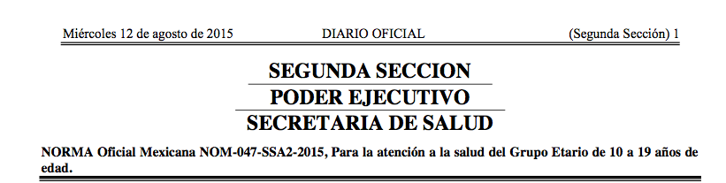
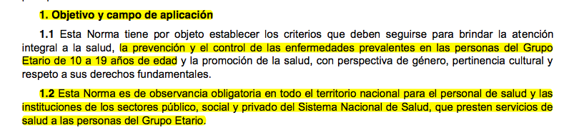
NOM-047-SSA2-2015
Para la atención a la Salud del grupo etario de 10 a 19 años de edad

Slide 11
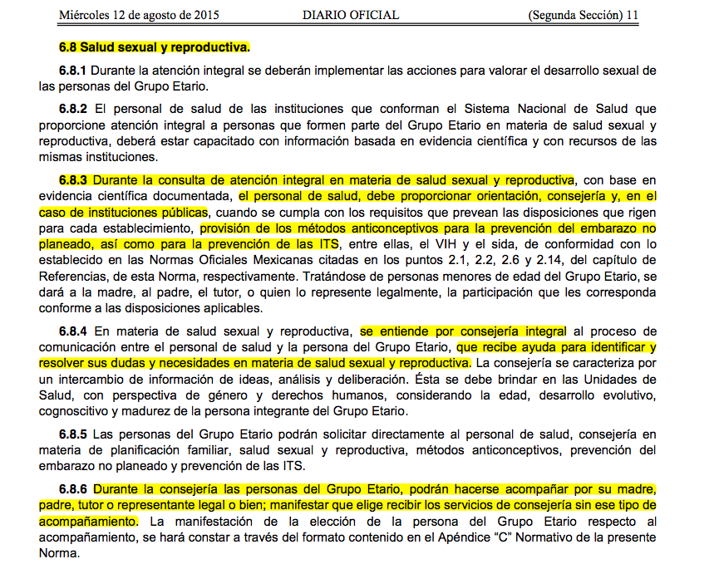
NOM-047-SSA2-2015
Para la atención a la Salud del grupo etario de 10 a 19 años de edad

Slide 12
¿QUÉ DEBE SABER
EL MÉDICO NO GINECÓLOGO
DE ANTICONCEPCIÓN?

Slide 13
DIFERENTES OPCIONES ANTICONCEPTIVAS
Tiempo de administración | Método anticonceptivo
Pericoital | Condones, diafragmas, coito interrumpido
Diario | Píldoras anticonceptivas
Cada 1 semana | Parche transdérmico
Cada 3 semanas | Anillo vaginal
Cada 1-3 meses | Inyectables de depósito
Cada 3 años | Implante subdérmico
Cada 5 años | DIU liberador de levonorgesrel
Cada 10 años | DIU de cobre
Definitivos | Oclusión tubaria bilateral, vasectomía
Grimes DA. Forgettable contraception. Contraception 2009; 80: 497-499

Slide 14
ANTICONCEPCIÓN DE EMERGENCIA
Levonorgestrel |  | Acetato de Ulipristal
Una tableta de 1.5 mg – Dos tabletas 0.75 mg |  | Acetato de Ulipristal: una tableta de 30 mg
Mecanismo de acción Inhibir o dilatar la ovulación (dependerá del momento del ciclo) Alteración endometrial contribuye a la eficacia
Toma dentro de las primeras 72 horas | Toma dentro de las 120 horas
Eficacia 70% | Eficacia 85%
Nombre comercial: Oportuna, Post Day, Glanique, Genérico | Nombre comercial: Femelle One
Faculty of Sexual and Reproductive Healthcare Clinical Effectiveness Unit. FSRH Guidance (October 2011) Combined Hormonal Contraception. Clinical Effectiveness Unit. Royal College of Obstetrician & Gynecologists
http://www.fsrh.org/pdfs/CEUGuidanceCombinedHormonalContraception.pdf

Slide 15
FALLAS DENTRO DE LOS PRIMEROS 12 MESES EN EL USO DE UN MÉTODO ANTICONCEPTIVO
Hormonales: pildora anticonceptiva, inyectables mensuales, parche y anillo
Trussell J. Contraceptive efficacy. In Hatcher RA, Nelson AL, Cates W, Kowal D, Policar M, editors. Contraceptive Technology: twentieth revised edition. New York (NY): Ardent Media; 2011

Slide 16


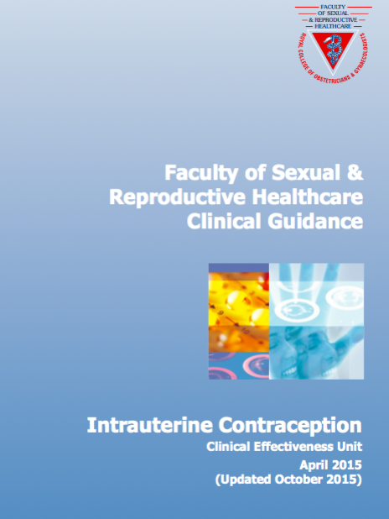
Organismos académicos recomiendan el uso de LARC* en mujeres jóvenes y muy jóvenes
Los LARC pueden colocarse en la mayoría de las mujeres, incluyendo a las jóvenes y muy jóvenes
Los pediatras deben ofrecer consejería anticonceptiva -incluyendo LARC como primera opción-, con la finalidad de evitar embarazos no planeados
En jóvenes y muy jóvenes, que buscan un método anticonceptivo altamente eficaz, se les debe ofrecer un LARC
No hay ninguna restricción para el uso de LARC por edad ni paridad
*LARC: Long-acting reversible contracepcion

Slide 17
CONCLUSIONES
El 73% de las adolescentes embarazadas tienen relaciones por placer y curiosidad
Reciben información sobre sexualidad en un 90%
No utilizan un método anticonceptivo por descuido y miedo en el 38%
Existe temor entre el equipo de salud en relación a la consejería y prescripción anticonceptiva en adolescentes
El equipo de salud desconoce la normativa en salud reproductiva para adolescentes
Los médicos no ginecólogos deben capacitarse en consejería anticonceptiva

